Slide 1
Finance podniku
Současná hodnota investice
doc. Ing. Petra Růčková, Ph.D.
Katedra financí a účetnictví

Slide 2
Cíl videotutoriálu
Cílem tohoto videotutoriálu je:
Objasnit časovou hodnotu peněz
Vymezit současnou hodnotu investice
Vysvětlit úlohu diskontního faktoru
Vysvětlit si fungování výpočtu současné hodnoty investice na typových příkladech

Slide 3
Časová hodnota peněz
Peníze mají časovou hodnotu! Koruna dnes má větší hodnotu než koruna zítra.
Čím je to způsobeno?
Alternativní náklady (náklady nevyužitých příležitostí, druhé nejlepší příležitosti, požadovaná míra, diskontní sazba).
Alternativní náklady kontra úroková sazba.
Kdo je určuje?
PV
C_{n}
0
1
2
3
4
5
………………………
n
roky

Slide 4
Současná hodnota investice a diskontní faktor
Současná hodnota je v podstatě opakem budoucí hodnoty. Jde o zpětné úročení nebo lépe „odúročování“.
Diskontní faktor – též odúročitel – vyjadřuje, kolikrát bude menší z hlediska současné hodnoty částka, kterou získáme v n-tém roce při sazbě r.
Pozor – jeho hodnota musí být menší než jedna!!!!!
kde:
PV ... současná hodnota
C_{n} ... hotovostní tok v roce n
n ... počet let
r ... alternativní náklad
Notes:
csvukrs

Slide 5
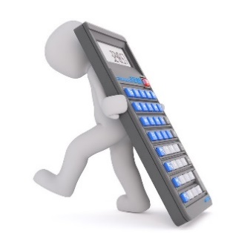
Současná hodnota - příklady
Jaká je současná hodnota zerobondu, jehož nominální hodnota je 20 tis. Kč a doba splatnosti je 10 let. Úrokové sazby budou činit podle odhadu odborníků činit 3 %

Slide 6
Současná hodnota - příklady
Za 3 roky má podnik zaplatit jednorázové vyrovnání dluhu ve výši 8 000 EUR. Když bude chtít podnik vyrovnat dlužnou částku již dnes, jakou částku zaplatí při požadované úrokové sazbě 2,7 % p.a.?

Slide 7
Současná hodnota - příklady
Kolik jste ochotni zaplatit za směnku v hodnotě 5 tis. Kč, pokud je splatná za pět let a vy požadujete výnos 3,8 %?

Slide 8
Současná hodnota - příklady
Jaká je velikost alternativních nákladů, jestliže jste za tříletý zerobond v nominální hodnotě 5000 Kč zaplatili na trhu 4400 Kč?

Slide 9
Současná hodnota - příklady
Jaká je velikost diskontního faktoru u dvouletého depozitního certifikátu s nominální hodnotou 1000 a současnou hodnotou 960 Kč?

Slide 10
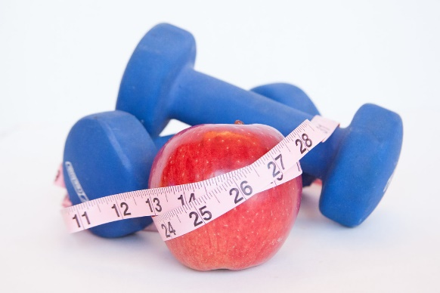
Příklady procvičujte na cvičných příkladech
a děkuji za pozornost

